Slide 1

CHÀO MỪNG CÁC CÔ,
CÁC BÁC ĐẾN THĂM LỚP DỰ GIỜ!

Slide 2

UBND QUẬN LONG BIÊN
TRƯỜNG MẦM NON LONG BIÊN A
LĨNH VỰC: PHÁT TRIỂN THẨM MỸ
HOẠT ĐỘNG: TẠO HÌNH
Đề tài: Bé chơi với màu
Lứa tuổi: 24- 36 tháng
Giáo viên: Lê Thị Thuỳ Trang

Slide 3


Bài hát: Quả bóng

Slide 4
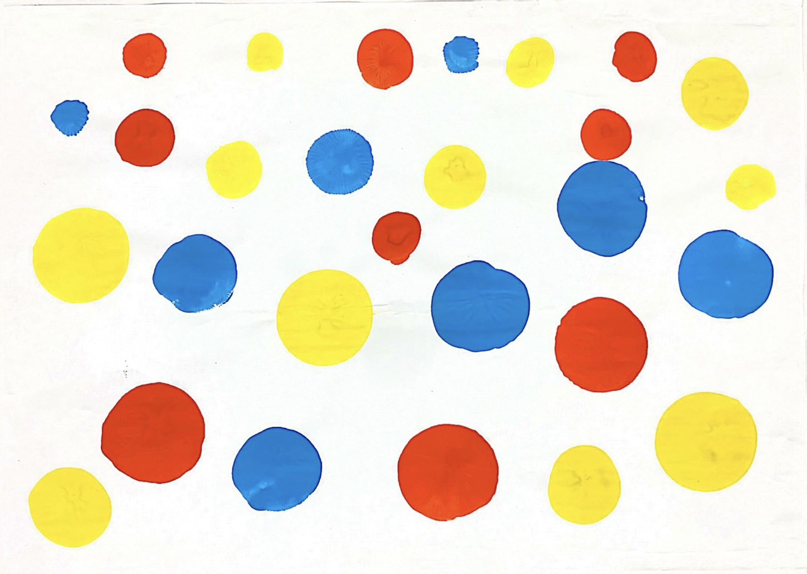

Slide 5
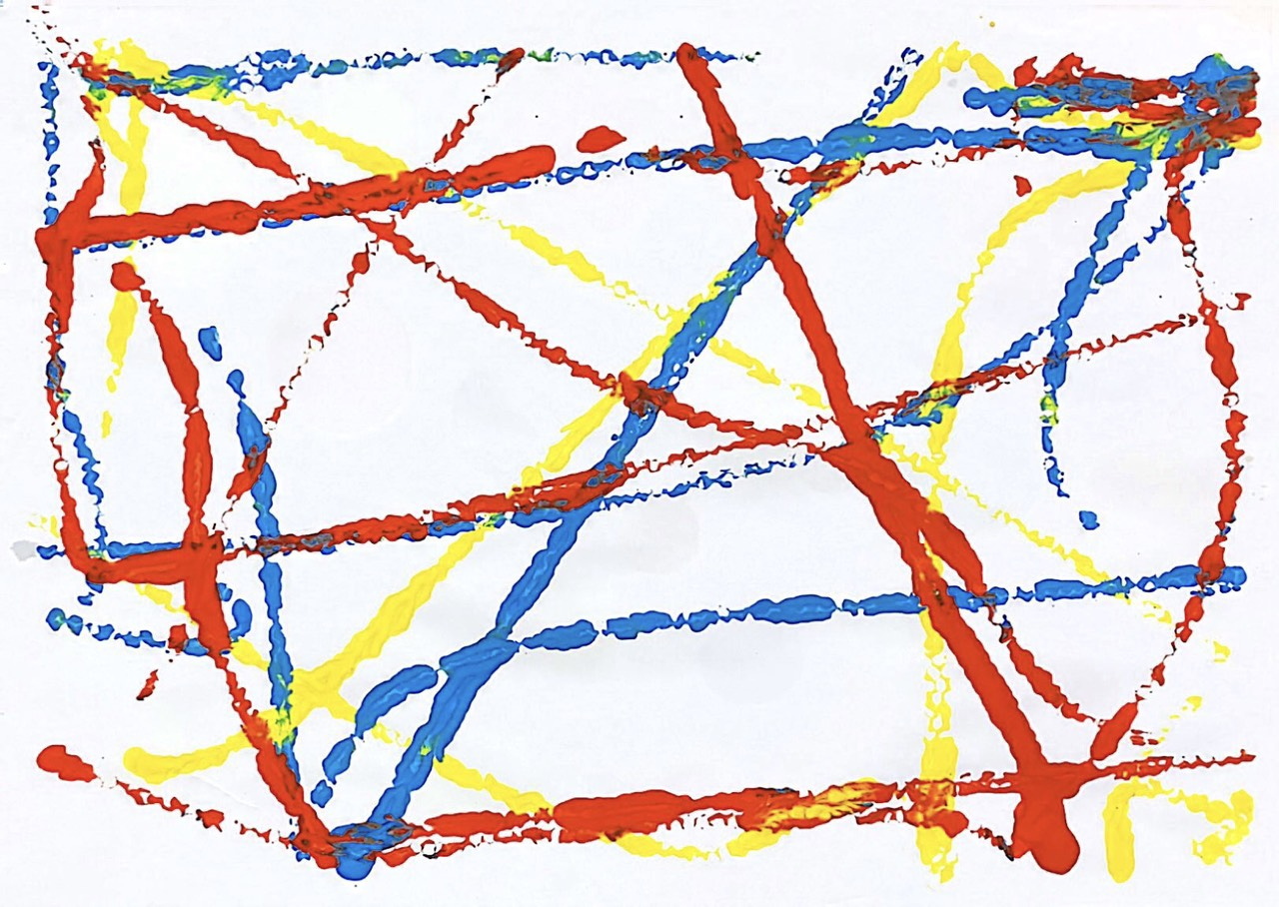

Slide 6
Nhạc nhẹ

